Slide 1
Project3
장아린

Slide 2
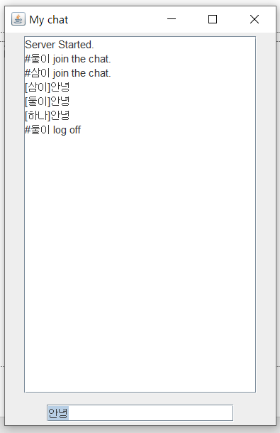
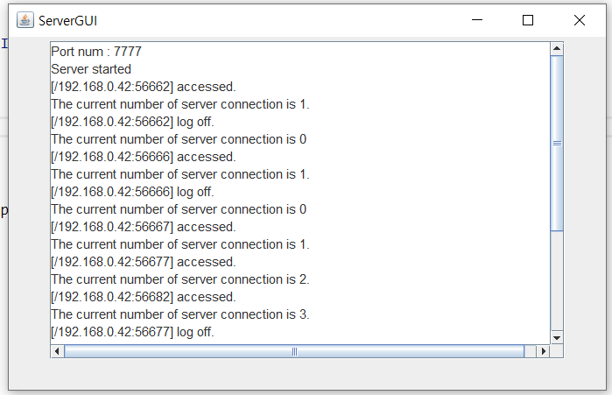
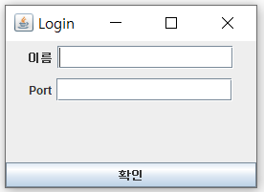

Slide 3
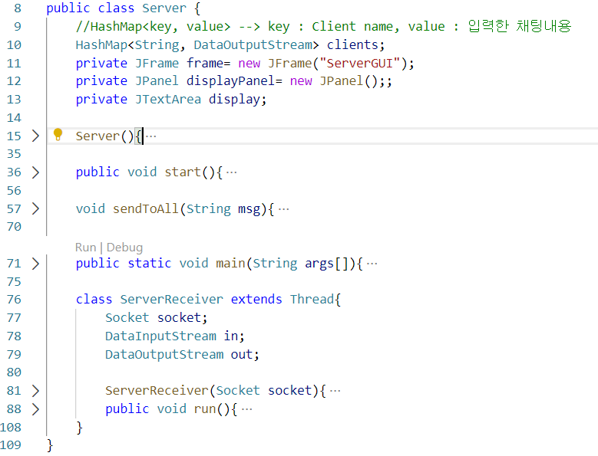
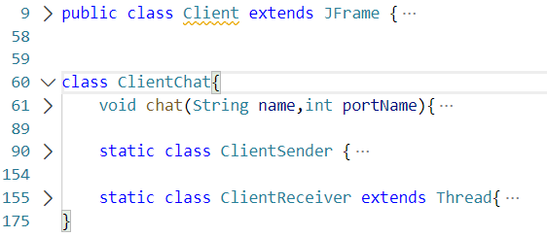
Server.java
Client.java

Slide 4
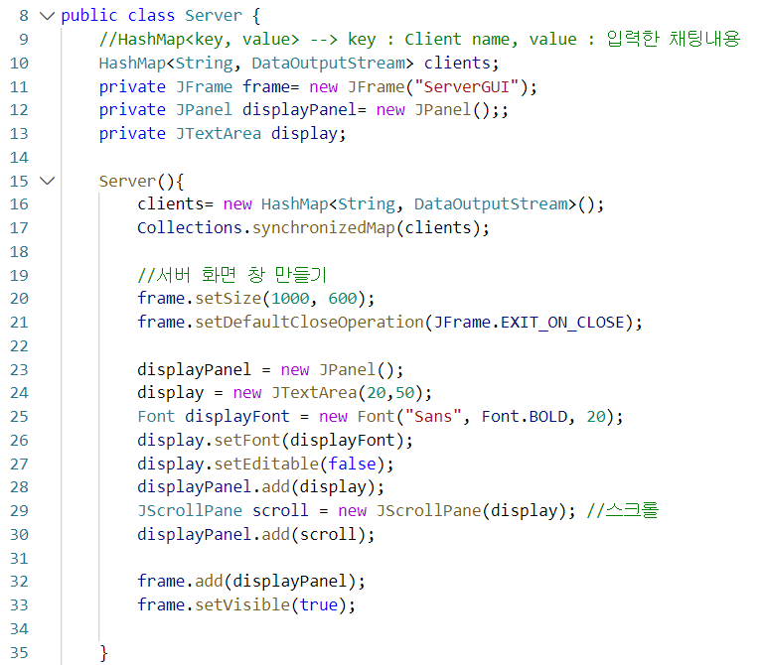
Server GUI구현

Slide 5
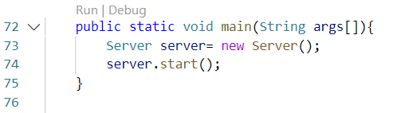
Class Server main()

Slide 6
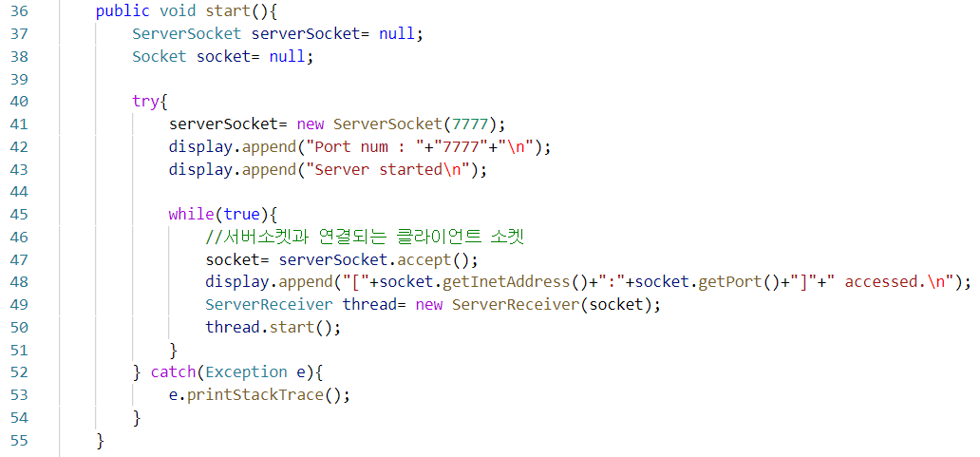
Class Server Start()
새로운 서버소켓을 만든다.
서버소켓과 클라이언트 소켓을 연결시키고

Slide 7
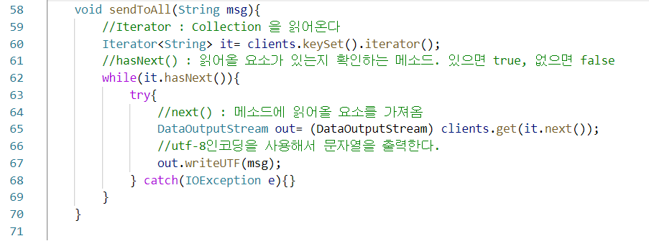
Class Server sendToAll(String msg)
HashMap에 저장된 모든 클라이언트에게 데이터를 전송

Slide 8
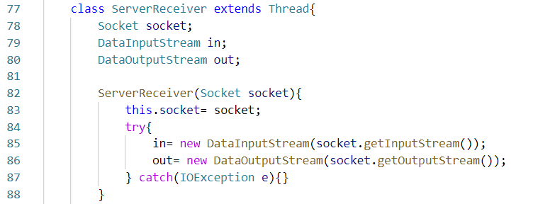
이중 클래스 ServerReciever
Socket → 클라이언트 socket
In → 클라이언트 소켓의 inputstream
Out → 클라이언트 소켓의 outputstream

Slide 9
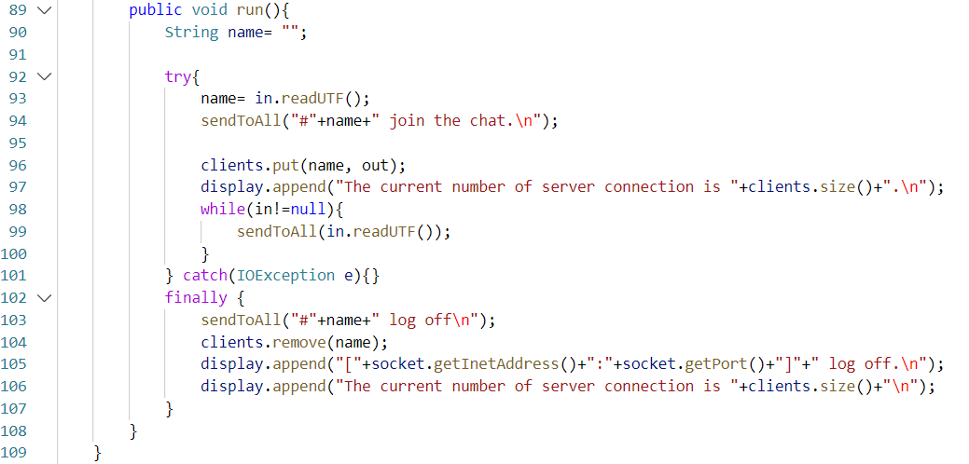
Class ServerReciever run()
처음시작할때
클라이언트가 로그인 할때 쓴 name을
읽어온다.

Slide 10
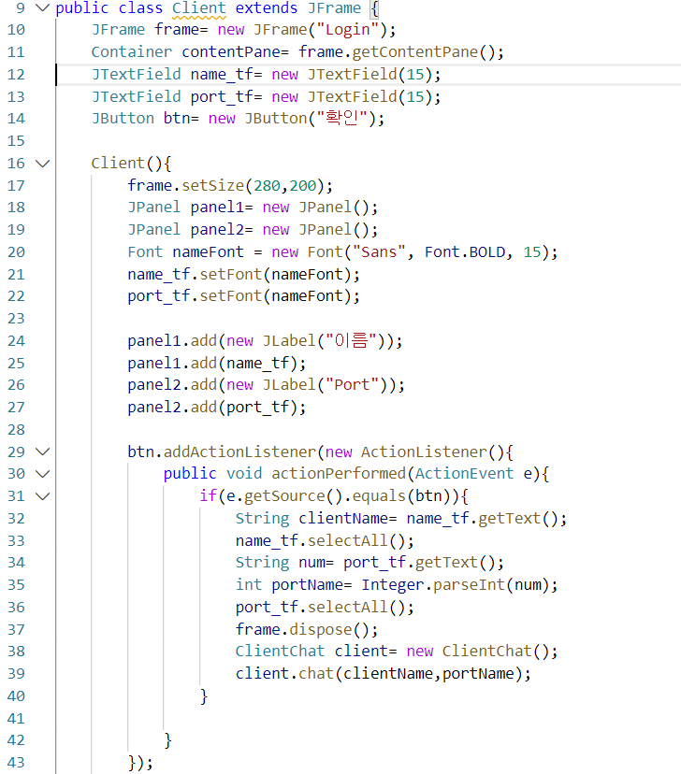
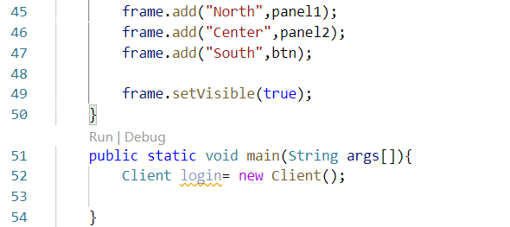
Class Client GUI

Slide 11
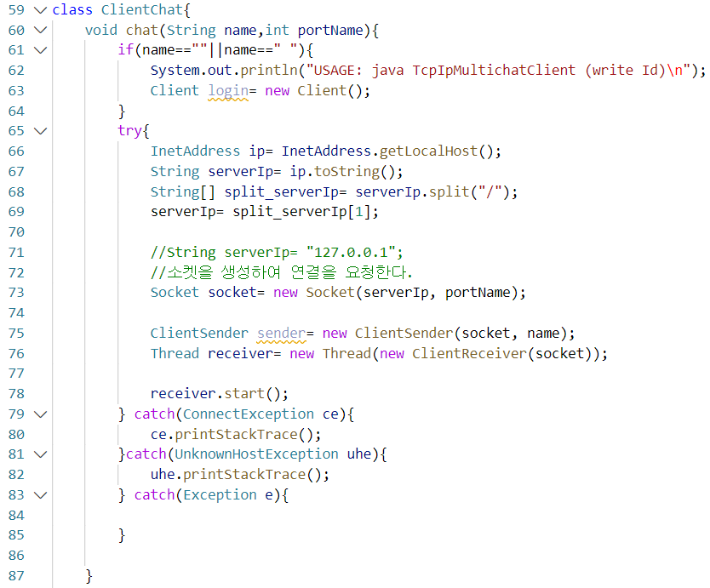
Class ClientChat void chat()

Slide 12
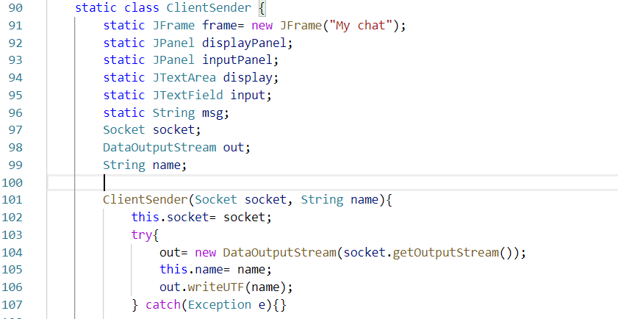
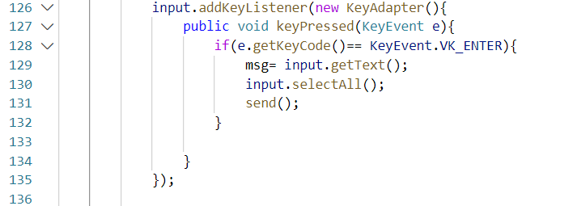
Class ClientChat 이중클래스 ClientSender GUI
JtextField input에 글씨를 쓰고 엔터를 누른다.
Input.getText()로 입력한 글을 읽어온다.
Send()에서 msg를 보낸다.

Slide 13
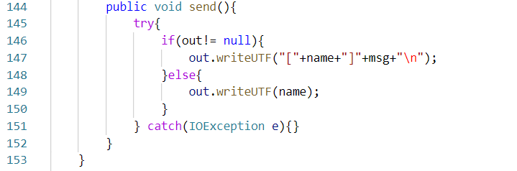
Class ClientSender void send()
DataOutputStream out으로 메시지를 보낸다.
클라이언트가 화면을 닫을때까지 반복한다.

Slide 14
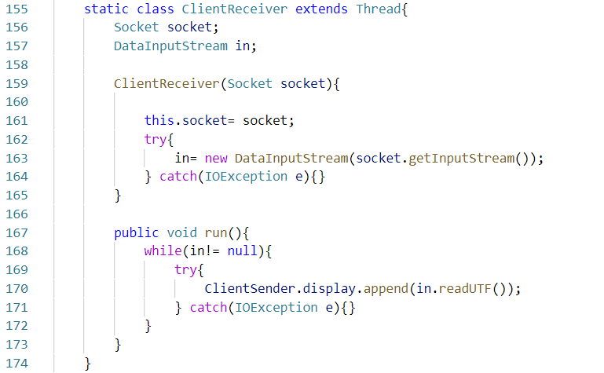
Class ClientChat 이중클래스 ClientReciever GUI
void run()
DataInputStream in의 값을 화면에 출력한다.

